Slide 1




Embarazo en la adolescencia

Slide 2


Equipo 5
Integrantes:
Cordero Cruz Ian Alejandro
Cruz Canela Eunice
Lozano Esquivel Ricardo
Martínez Salinas Emiliano
Mavridis Gutiérrez Sebastián
Mendoza Casillas Carlos Alejandro

Slide 3
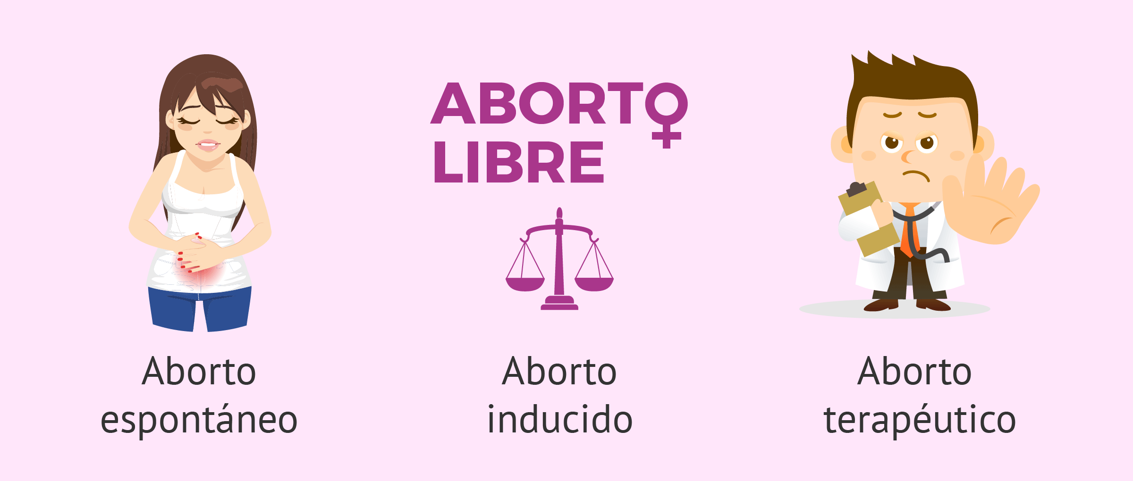
Tipos de aborto
Tipos de aborto
Existen diferentes tipos de aborto y estos depende de algunos criterios como si es natural o provocado, las semanas de gestación en que se realizan, los mecanismos empleados para interrumpir el embarazo o las razones que provocan su realización.

Slide 4
Aborto Espontáneo:
Es cuando el embarazo termina de forma natural antes de cumplirse la semana 20 del mismo.
En este tiempo, el feto aún no está en condiciones de sobrevivir fuera del útero materno.
Aborto por infección o séptico:
Se trata de un subtipo de aborto en el que se genera una infección que afecta a la gestante y al feto y termina con la muerte de este último.

Slide 5
Aborto Inducido:
Es la interrupción voluntaria del embarazo que se realiza siempre antes de los 180 días de gestación.
Aborto Terapéutico:
Se denomina aborto terapéutico aquel que se realiza bajo el supuesto de que el embarazo supone un riesgo para la salud e incluso la supervivencia de la madre.

Slide 6
Aborto Precoz:
Se refiere a aquella interrupción del embarazo que se produce antes de las doce semanas.
Aborto tardío:
Aquel aborto en el que la interrupción se produce después de las doce semanas de gestación.
Aborto incompleto:
En este aborto parte del feto o de los productos de gestación permanecen dentro del útero.

Slide 7
Aborto fallido o retenido:
Se trata de un tipo de aborto natural en el que por algún motivo el feto en gestación fallece, pero permanece en el útero materno durante semanas. La gestante sigue creyendo estar embarazada y tiene los síntomas típicos.
Aborto Frustro:
Este tipo de aborto se practica cuando el embrión todavía se encuentra en la cavidad uterina de la madre hasta 2 o mas semanas después de haber muerto. El útero disminuye de tamaño desaparecen los síntomas de embarazo; pueden aparecer infecciones y trastornos de la coagulación en la sangre materna.

Slide 8
Aborto por medios mecánicos/ quirúrgicos:
Como su nombre lo indica, se refiere al tipo de aborto inducido en que el método de interrupción es mecánico.
Aborto Químico o farmacológico:
Es el tipo de aborto inducido en el se le suministra a la gestante determinados medicamentos con tal de finalizar la gestación.

